Slide 1
Современный русский язык
Markus Giger

Slide 2
Актуальные проблемы системы гласных
Что влияет на произношение гласных в русском языке?

Slide 3
Актуальные проблемы системы гласных
Что влияет на произношение гласных в русском языке?
В основном два фактора: ударение и окружающие их твердые и мягкие согласные

Slide 4
Актуальные проблемы системы гласных
Что влияет на произношение гласных в русском языке?
В основном два фактора: ударение и окружающие их твердые и мягкие согласные
Твердые и мягкие согласные: происходит ассимиляция гласных согласными. С точки зрения артикуляции это значит, что в позициях после мягких согласных гласные передвигаются вперед в начале своего образования, то же самое происходит – но слабее – перед мягкими согласными, т. е. гласные передвигаются вперед в конце своего образования. Этот процесс лучше всего наблюдается у гласного между двумя мягкими согласными

Slide 5
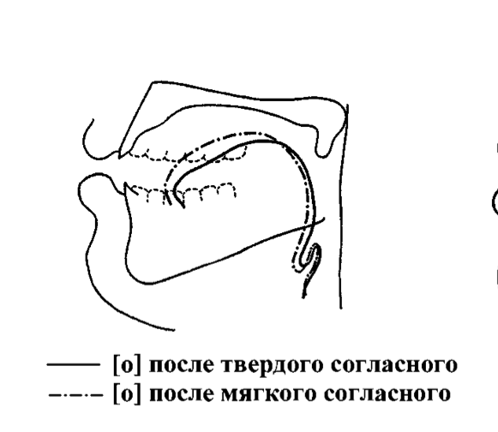

Slide 6
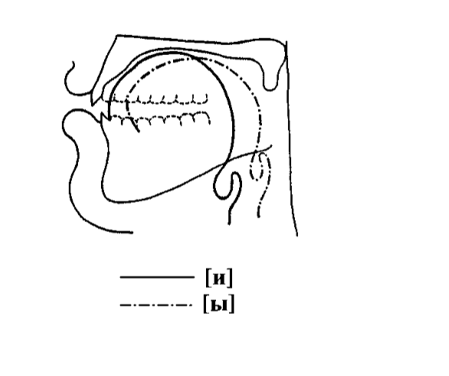

Slide 7
мат – мять, мэр – верь, был – бить, тот – тётя, тур – тюрьмы

Slide 8
мат – мять, мэр – верь, был – бить, тот – тётя, тур – тюрьмы
Ср. схему их артикуляции из «академической грамматики» русского языка из бывшей НДР:
черные точки (выделены красным кругом) – гласные между двумя твердыми согласными, белые точки (выделены синим кругом) – гласные между двумя мягкими согласными

Slide 9
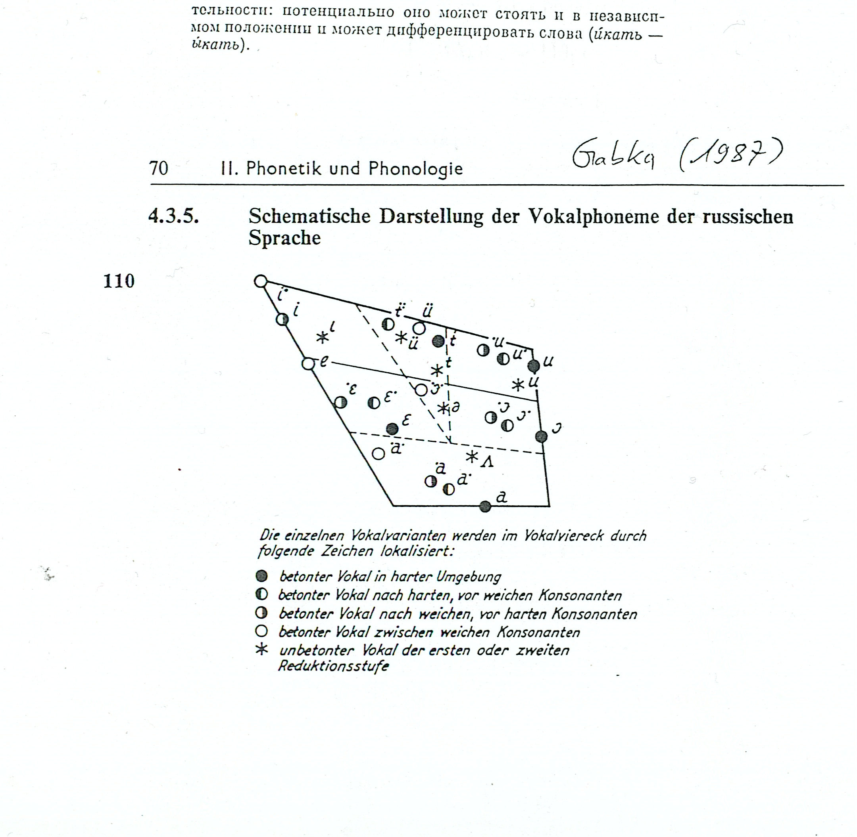
Гласные под ударением между двумя твердыми и между двумя мягкими согласными

Slide 10
Остальные варианты – это гласные после твердого согласного и перед мягким (◐), или после мягкого согласного и перед твердым (◑)

Slide 11
Остальные варианты – это гласные после твердого согласного и перед мягким (◐), или после мягкого согласного и перед твердым (◑)
Так что видно, что влияние предшествующего согласного сильнее, чем последующего

Slide 12
Остальные варианты – это гласные после твердого согласного и перед мягким (◐), или после мягкого согласного и перед твердым (◑)
Так что видно, что влияние предшествующего согласного сильнее, чем последующего
Таким образом, у каждого гласного под ударением между согласными есть четыре варианта, которые, однако, все не одинаково сильно отличаются друг от друга.

Slide 13
Остальные варианты – это гласные после твердого согласного и перед мягким (◐), или после мягкого согласного и перед твердым (◑)
Так что видно, что влияние предшествующего согласного сильнее, чем последующего
Таким образом, у каждого гласного под ударением между согласными есть четыре варианта, которые, однако, все не одинаково сильно отличаются друг от друга.
Но есть и гласные в начале слова и в конце слова, так что вариантов может быть и больше, см. Русская грамматика (1980, 24):

Slide 14
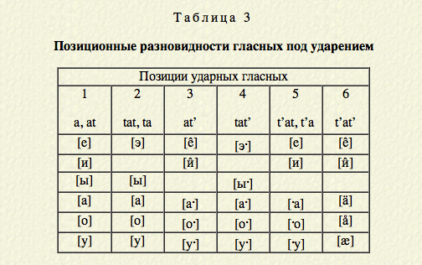
[ÿ]
«Принимая знак t для обозначения любого твердого
согласного, (...), знак t' - для обозначения любого мягкого согласного, (…) и знак а - для обозначения любого ударного гласного»

Slide 15
Автор отличает вариант с гласным в начале слова (перед твердым и перед мягким согласным), но считает одинаковыми варианты в конце слова после твердого согласного (как между двумя твердыми) и после мягкого согласного (как после мягкого и перед твердым), – как говорят некоторые авторы, отсутствие согласного имеет похожее влияние на гласный, как твердый гласный (но не в случае [i] в начале слова, там не может быть [ɨ]!)
Так что вариантов здесь шесть, хотя теоретически можно отличать восемь

Slide 16
Автор отличает вариант с гласным в начале слова (перед твердым и перед мягким согласным), но считает одинаковыми варианты в конце слова после твердого согласного (как между двумя твердыми) и после мягкого согласного (как после мягкого и перед твердым), – как говорят некоторые авторы, отсутствие согласного имеет похожее влияние на гласный, как твердый гласный (но не в случае [i] в начале слова, там не может быть [ɨ]!)
Так что вариантов здесь шесть, хотя теоретически можно отличать восемь
=> Первая основная проблема системы гласных в русском языке: сколько имеется фонетических вариантов гласных в зависимости от окружающих твердых и мягких согласных, как они отличаются друг от друга, как их можно описать и фонетически транскрибировать. См. PSR (2020, 51-54)

Slide 17
Ударение
Безударные гласные отличаются от гласных под ударением тем, что они ненапряженные (звук, находящийся под ударением, имеет более энергичную и более четкую артикуляцию) и кроме того они характеризуются меньшей длиной и качественным сдвигом:
Сокращение времени звучания
Изменение качества звучания гласного (ряд, подъем, лабиализация)
Результаты данных изменений гласных в безударной позиции называются редукцией. Соответственно можно различать количественную и качественную редукцию

Slide 18
На счет количественной редукции, Тимберлейк (2004, 42) приводит следующие данные: гласный под ударением длится приблизительно от 120 ([ɨ]) до 200 мс ([a]), но гласный [ʌ] первой степени редукции только 100 мс и гласный [ə] ([ъ]) второй степени редукции только 80 мс или меньше
Что касается качественной редукции, происходит (после твердых согласных) сдвиг в центр системы гласных, т. е. высокие гласные будут более низкими, низкие более высокими, передние перемещаются назад и задние вперёд. В общем говорящие стараются, чтобы язык в устной полости был в как можно нейтральной позиции. После мягких согласных и прежде всего между двумя мягкими язык перемещаются вперед и вверх, и из-за этого происходит процесс редукции по разному после твердых и мягких согласных. Еще особенную роль играют твердые шипящие

Slide 19
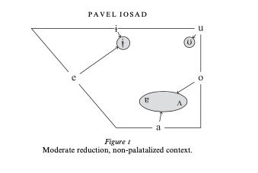
Эти процессы приводят к тому, что некоторые гласные, выделяемые под ударением, перестают выделяться вне ударения. См. Иосад (2012, ситуация в 1. степени редукции после твердых согласных, процессы показаны стрелками)

Slide 20
Первая степень редукции характеризует гласные первого предударного слога и абсолютного начала слова, вторая степень — все остальные

Slide 21
Первая степень редукции характеризует гласные первого предударного слога и абсолютного начала слова, вторая степень — все остальные
Конкретные процессы:
В первой степени редукции выделяются после парных твердых согласных
[ᵻ, ʌ, ʊ],
которые графически реализуются как {ы, а - о, у} ([е] встречается после твердых согласных только в заимствованных словах, где, однако, сегодня тоже подвергается редукции, как показывает схема Иосада):
{былá, водá - важнá, пустóй; адресá - обратить}.

Slide 22
Все эти гласные фонетически редуцированные, но только в случае оппозиции [a] vs. [o] фонологическая оппозиция, существующая под ударением, вне ударения полностью нейтрализуется (ср. вóду - вáжный). Это называется аканье.

Slide 23
Все эти гласные фонетически редуцированные, но только в случае оппозиции [a] vs. [o] фонологическая оппозиция, существующая под ударением, вне ударения полностью нейтрализуется (ср. вóду - вáжный). Это называется аканье.
В первой степени редукции после мягких согласных различаются:
[ɪ, ʊ (ʊ)],
которые графически изображаются как {я - е - и, ю}: {взялá - лесá - лисá - велá, любóвь (тюрьмá)}.
/a/, /e/, /i/ и /о/, который не имеет специальной графической реализации, под ударением различаются: {взял - лес - лис - вёл} (иканье)

Slide 24
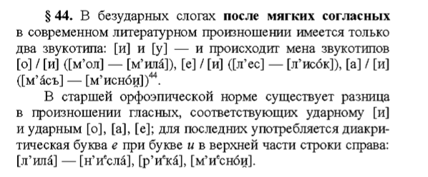
Есть, однако, более старая норма, где отличается /i/ от остальных. См. Князев/Пожарицкая (2009, 71):

Slide 25
Уже Аванесов (1956) отмечает, что [и] и [и^{е}] в разговорной речи сливаются. И Щерба уже в 1912 году, более чем столетие назад, отмечает, что его мать еще соблюдала разницу между произношением мелá и милá, но «мы», поколение на 20-30 лет моложе, это уже произносим одинаково...

Slide 26
Уже Аванесов (1956) отмечает, что [и] и [и^{е}] в разговорной речи сливаются. И Щерба уже в 1912 году, более чем столетие назад, отмечает, что его мать еще соблюдала разницу между произношением мелá и милá, но «мы», поколение на 20-30 лет моложе, это уже произносим одинаково...
Тоже интересно, как это описывают Князев и Пожарицкая (2004):
«Социологическое исследование распределения вариантов икающего и экающего произношения не производилось: вероятно, люди сейчас не делятся на «экальщиков» и «икальщиков»; эти варианты сосуществуют в речи каждого индивидуума и распределены в зависимости от условий продуцирования речи — в замедленном темпе

Slide 27
в художественной и певческой речи больше вероятность проявления эканья; в небрежной разговорной речи господствует иканье. Следует заметить, что дети, которых еще не обучали чтению и письму, при растягивании и скандировании безударных гласных после мягких согласных произносят только два гласных: [и] и [у]. И, конечно, только знание орфографии может провоцировать разное (по нормам эканья) произношение безударных гласных в гиперфонемных ситуациях — таких как герой и гитара; кино и кефир; пенал и питон; метро, мятеж, медаль и мираж и т. п.» (Князев/Пожарицкая 2004, с. 231n., подчёркивание MG)

Slide 28
В первой степени редукции после твердых шипящих мы находим
[ɪ, ʌ, ʊ]
жениться – жиреть – желтеть, жара, журавль
Ср. под ударением: женишься, жир, жёлтый [e, ɨ, o]

Slide 29
В первой степени редукции после твердых шипящих мы находим
[ɪ, ʌ, ʊ]
жениться – жиреть – желтеть, жара, журавль
Ср. под ударением: женишься, жир, жёлтый [e, ɨ, o]
И здесь существует более старая норма, где [ɪ] отличается от остальных:

Slide 30
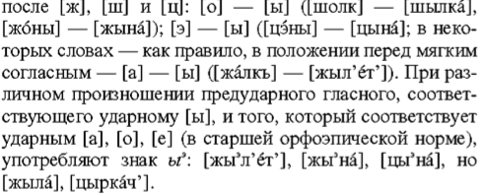
В первой степени редукции после твердых шипящих мы находим
[ɪ, ʌ, ʊ]
жениться – жиреть – желтеть, жара, журавль
Ср. под ударением: женишься, жир, жёлтый [e, ɨ, o]
И здесь существует более старая норма, где [ɪ] отличается от остальных (К/П 2009, 70):

Slide 31
Первоначально орфографическое {а} произносилось одинаково, как остальные гласные в этой позиции кроме {у}. К/П (2004) указывают на [шы^{э}]гать, [жы^{э}]ра как более старое произношение, где сегодня произносится [ʂʌ'gatʲ], [ʐʌ'ra]. Остались лексикализованные случаи как жалеть, к сожалению, лошадей, К/П (2009) это связывают с мягким согласным после данного гласного

Slide 32
Во второй степени редукции после твердых согласных имеются
[ɪ, ə, ʊ]
пылесос, городок – паровоз, пустота
Тоже форма аканья, см. под ударением : город, пар [o, a]
Качественная и количественная редукция – более сильны, чем в первой степени редукции, но сливаются те же гласные

Slide 33
Во второй степени редукции после твердых согласных имеются
[ɪ, ə, ʊ]
пылесос, городок – паровоз, пустота
Тоже форма аканья, см. под ударением : город, пар [o, a]
Качественная и количественная редукция – более сильны, чем в первой степени редукции, но сливаются те же гласные
В заимствованных словах может /e/ редуцироваться как /i/, т. е. реализоваться как [ɪ]

Slide 34
Во второй степени редукции после мягких согласных имеются два гласного:
[ɪ, ʊ (ʊ)]
графически {я - e - и, у}:
пятачок - летописец - листовой - леденеть, любоваться
иканье, ср. под ударением: пять, лето, лист, лёд [æ, e, i, o]
Но и здесь более старая норма отличает с листовой [и] от остальных, которые реализуются как гласный написанный в транскрипции как [ь]

Slide 35
Во второй степени редукции после твердых шипящих:
[ɪ, ə, ʊ],
графически{и (ы), e (э) - a, у}:
широта, целиком – двадцать – желтизна, журавля
Под ударением: целый, двадцатый, жёлтый [ɛ, a, o]

Slide 36
Во второй степени редукции после твердых шипящих:
[ɪ, ə, ʊ],
графически{и (ы), e (э) - a, у}:
широта, целиком – двадцать – желтизна, журавля
Под ударением: целый, двадцатый, жёлтый [ɛ, a, o]
Осторожно: в отличие от первой степени редукции, где графические {е} и {и} (фонологические /e/, /o/, /i/) реализуются после твердых шипящих одинаково, здесь происходит слияние графических {е} и {а} (фонологических /e/, /o/, /a/).

Slide 37
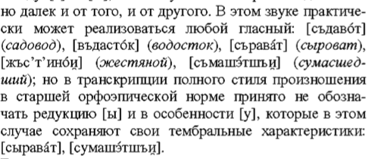
Однако: существует тенденция реализовать вообще все гласные (кроме /u/, но и там уже этот процесс начинается) после твердых согласных во второй степени редукции как [ə] ([ъ]). См. К/П (2009, 72):

Slide 38
Мы понимаем: редукция гласных, это не только синхронический, но главным образом и диахронический, исторический процесс. См. Панов и колл. (1968, 22-23):

Slide 39
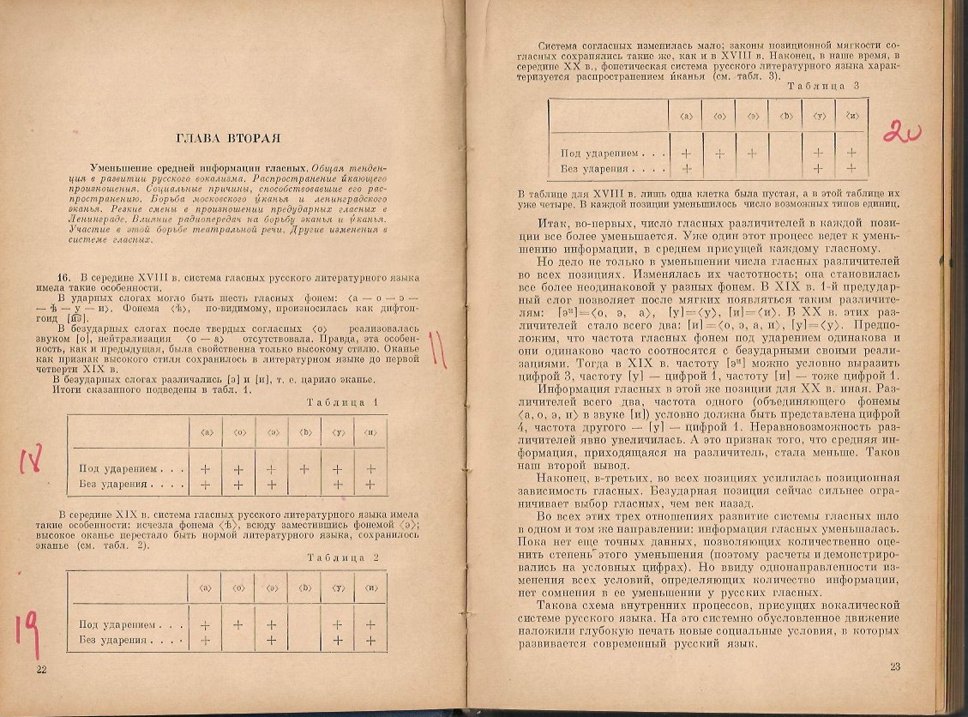

Slide 40
Проблемы для фонологии
Сколько гласных фонем? Какие отношения между гласными под ударением и безударными гласными? Это одни и те же фонемы, или это разные фонемы? Надо учесть особые, безударные, «слабые» фонемы, или окажется такой анализ в конце концов нецелесообразным?
Ответами на эти вопросы отличаются главные фонологические теории в области русистики
Московская фонологическая школа (в деталях по-разному!) считает со сильными и слабыми позициями, в сильных позициях фонемы максимально отличаются, в слабых позициях

Slide 41
некоторые дистинктивные признаки не реализовываются. Некоторые представители этой школы постулируют в такой позиции особую слабую фонему (напр. Р. И. Аванесов), напр. в словоформе лишь нельзя однозначно идентифицировать последнюю фонему, потому что она находится в слабой позиции оппозиции сонорности (звонкости), так что предполагают особую слабую фонему |ш₂|. В словоформе стакан в первом слоге слабая позиция гласного – нельзя различать /o/ и /a/, так что здесь постулируется слабая фонема |𝞪₁|.
Другие говорят о гиперфонеме (Реформатский)
В PSR мы описываем данные факты как нейтрализации и описываем только слабые позиции, в слабой позиции нельзя различать определенные фонемы, но постулировать особые слабые фонемы не нужно:

Slide 42
фонематическая транскрипция /l,iš₂/ обозначает, что последняя фонема может быть /š/ или /ž/, мы ее определить не умеем и ничего больше сказать не умеем. Похоже в словоформе стакан в первом слоге мы пишем /а₁/, что значит, что здесь фонема /o/ или фонема /a/, но которая из них, мы не знаем.
Для всех разновидностей МФШ важно то, что в случае, что на одном и том же месте в одном и том же морфе иногда появляется звук в сильной, иногда в слабой позиции, можно слабую позицию фонологически определить по сильной позиции: в словоформе книжка фонетическое [ʂ] определяется фонологически как /ž/, потому что перед гласным слышно [ʐ] ([ж]) – книжек, в словоформе вода в первом слоге определяется /o/, потому что во формах воду, воды, вод слышно [o]. Представители МФШ предполагают чередование разных реализаций одной и той же фонемы. Но надо различать автоматическое фонетическое

Slide 43
чередование (в русском лит. языке нельзя реализовать в безударной позиции [o], или перед глухим согласным – [ʐ]) от морфологического чередования типа могу – можешь или друг – друзья. См. К/П (2009, 219-229), Касаткин (2003, 122-130)
В Ленинградской (Петербургской) фонологической школе большее внимание уделяют конкретной фонетической реализации фонемы. Известно, что представители Л(П)ФШ считают [ɨ] ([ы]) самостоятельной фонемой. См. К/П (2009, 210):
«Конечно, с формальной (логической) точки зрения отношения между широким е (например, в слове шест) и узким е (например, в слове петь) или разными а (например, в словах дан — дань) совершенно идентичны отношениям между и (например, в слове бить) и ы (например, в слове быт). Тем не менее, в первых двух

Slide 44
случаях Л.В. Щерба постулирует разные оттенки одной фонемы, а во втором — две разные фонемы, что является явным логическим противоречием […]. С другой стороны, разница между двумя а совершенно не осознается носителями русского языка, разница между двумя е осознается с трудом — тем самым эти различия не могут быть использованы для смыслоразличения даже теоретически, в то время как различие между и и ы очевидно для любого носителя русского языка (и к тому же поддерживается орфографически) — тем самым теоретически эти гласные могли бы самостоятельно различать слова (например, в позиции начала слова). Таким образом, решение о том, являются ли и и ы разными фонемами, зависит только от того, какой критерий исследователь считает более существенным: в МФШ выбор делается в пользу формального, что позволяет избежать логических противоречий; у Л.В. Щербы и его последователей — в пользу психологического, что, возможно, позволяет

Slide 45
приблизиться к пониманию реального речевого поведения носителей СРЛЯ»
Подобно во форме вода представители Л(П)ФШ в первом слоге видят фонему /a/ (звук похож на [a]), во словоформе град в конце фонему /t/ (слышно [t])
Эти принципиальные проблемы решаются во всех фонологических теориях в русистике и часто отличает их друг от друга, это касается и тех, которые возникли вне России, как можно наблюдать напр. в Русской грамматике (Прага 1979 – Barnetová et al., автором раздела о фонетике и фонологии был Oldřich Leška) или в PSR (Ďurovič 1964, 1970, Ďurovič/Giger 2020)

